Slide 1
Stypendia św. Mikołaja
Szkoła …

Slide 2
Celem programu jest pomoc najbardziej zaangażowanym i najzdolniejszym uczniom przez fundowanie stypendiów,
oraz budowanie kultury solidarności i odpowiedzialności w społecznościach lokalnych.
Program jest adresowany do uczniów szkół podstawowych (od 5 klasy) oraz ponadpodstawowych.

Slide 3
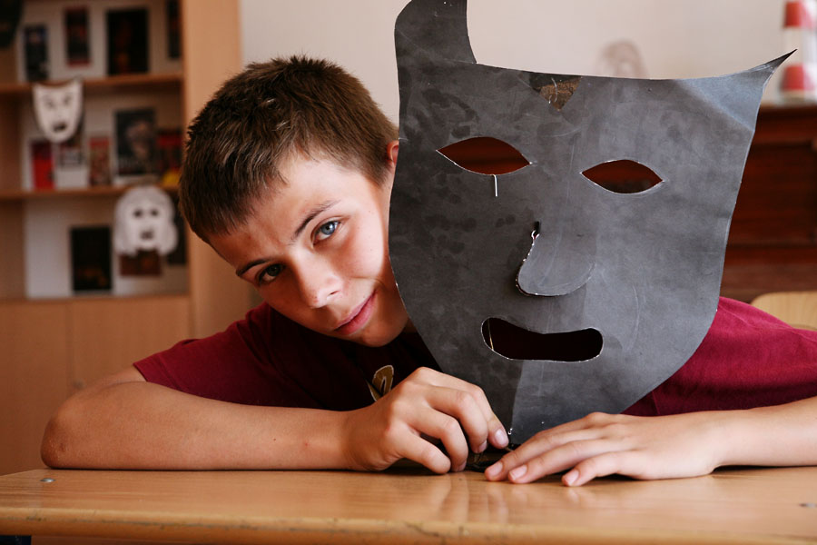
15,3% dzieci w Polsce jest zagrożonych ubóstwem, w tym 4,7% ubóstwem skrajnym.
w co 8 gospodarstwie domowym rodzice rezygnują z podjęcia przez dziecko zajęć dodatkowych z powodu trudnych warunków materialnych.
242 zł miesięcznie brakuje niezamożnym rodzicom, aby sprostać wszystkim wydatkom na edukację i rozwój jednego dziecka, zwłaszcza na naukę języków obcych oraz rozwój indywidualnego talentu.
Notes:
GUS, 2017
Kantar Millward Brown grudzień 2016 (Badanie na zlecenie Fundacji Świętego Mikołaja, na reprezentatywnej próbie rodziców dzieci w wieku 9-20 lat)
Instytut Statystyki Kościoła Katolickiego SAC 2019 (Badanie na zlecenie Fundacji Świętego Mikołaja, na reprezentatywnej próbie rodziców dzieci w wieku 7-13 lat, których dochód na osobę nie przekraczał 1700 zł)

Slide 4
POZNAJ STYPENDIA ŚW. MIKOŁAJA

Slide 5
WSPÓLNIE UFUNDUJMY STYPENDIA ZDOLNYM UCZNIOM Z RODZIN O NIEWYSOKICH DOCHODACH

Slide 6
Mechanizm działania
szkoły
uczniowie
społeczność lokalna
Stypendia Św. Mikołaja!
portal stypendialny
absolwenci
system dopłat
lokalny biznes

Slide 7
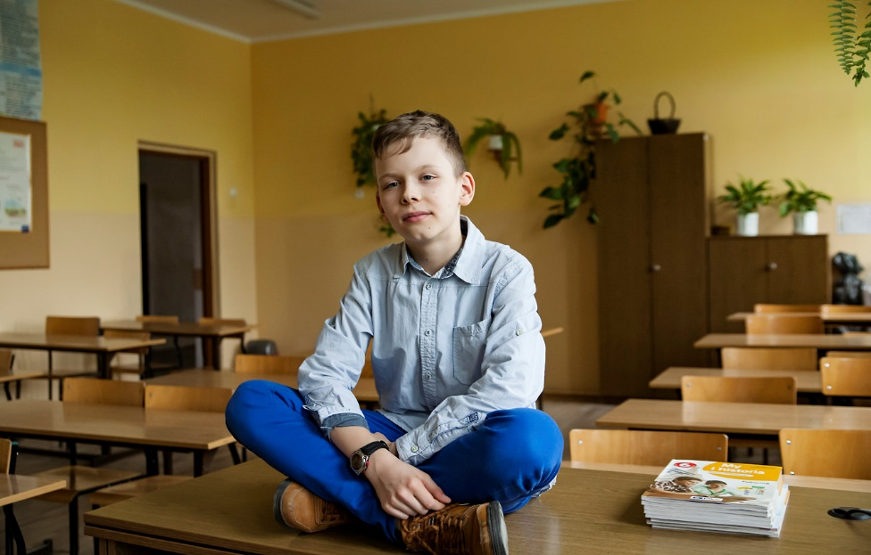
Program w szkole prowadzony jest od …
Do tej pory przyznaliśmy … stypendiów.

Slide 8
Dodaj foto stypendysty
Dodaj sylwetkę stypendysty ze szkoły

Slide 9
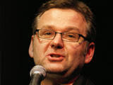
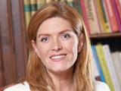
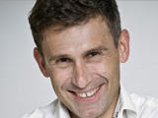
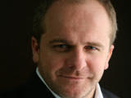
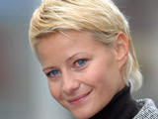
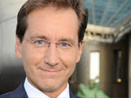
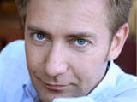
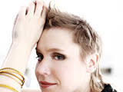
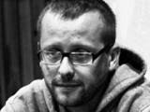
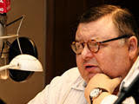
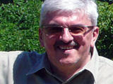
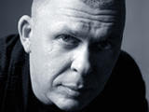
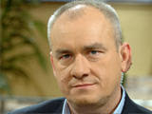
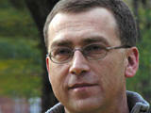
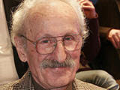
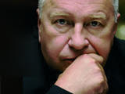
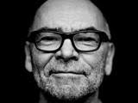
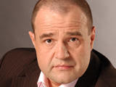
Stypendia św. Mikołaja wspierają ambasadorzy
Notes:
Edyta Jungowska, Artur Andrus, Jerzy Stuhr, Franciszek Pieczka, Małgorzata Kożuchowska, Rafał Królikowski, Rafał Korzeniowski, Wojciech Waglewski, Maciej Orłoś, Wojciech Mann, Paulina Samszcz-Kurzajewska, Marek Niedźwiedzki,

Slide 10
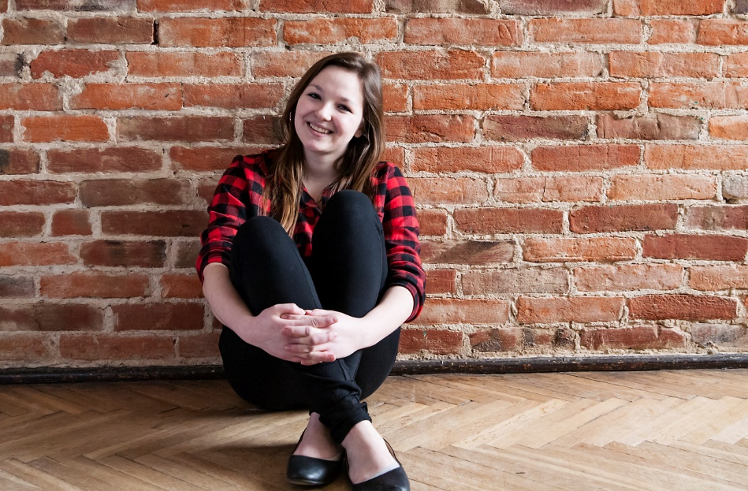
STYPENDYŚCI WYBRANI ZOSTANĄ PRZEZ KOMISJĘ STYPENDALNĄ W SZKOLĘ PRACUJĄCĄ W OPARCIU O REGULAMIN
FUNDUSZE ZEBRANE W TYM ROKU SZKOLNYM ZOSTANĄ PRZEKAZANE UCZNIOM W FORMIE STYPENDIÓW W PRZYSZŁYM ROKU.

Slide 11
Korzyści dla firmy
Wpisanie współpracy z lokalną szkołą w strategię odpowiedzialności społecznej firmy (CSR)
Korzyści marketingowe
logotyp na stronie mikolaj.org.pl/stypendia
logotyp na stronie internetowej szkoły (?)
dyplom do powieszenia w siedzibie firmy
…
Budowanie kultury solidarności w firmie i zwiększenie zaangażowania i lojalności pracowników
…
…

Slide 12
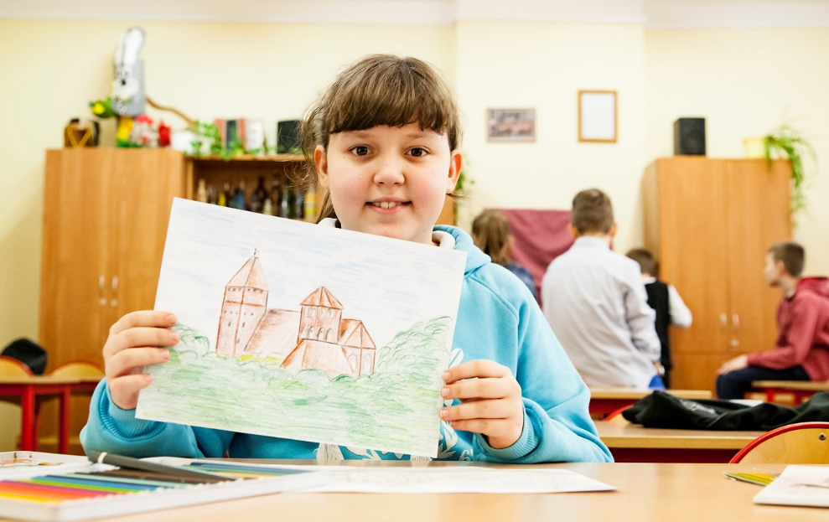
Zachęcamy do regularnego wsparcia!
Wpłacona kwota w 100% przekazywana jest na stypendia dla uczniów szkoły.
Fundacja Świętego Mikołaja za każde 500 zł zebrane przez szkołę dopłaci minimum 250 zł.
Numer subkonta szkoły: ……..
Odbiorca:
Fundacja Świętego Mikołaja
ul. Przesmyckiego 40
05-500 Piaseczno
Opis: Darowizna na stypendia w….

Slide 13
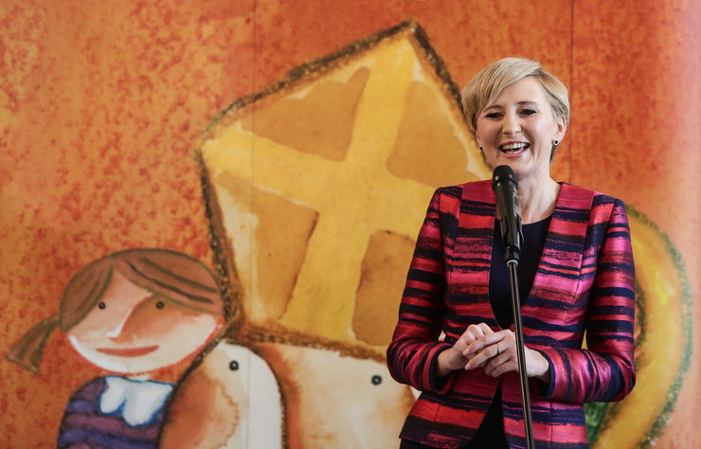
KONKURS SOLIDARNA SZKOŁA
Wspierając stypendia w naszej szkole zwiększasz nasze szanse w konkursie „Solidarna Szkoła”
Gala odbywa się pod honorowym patronatem Małżonki Prezydenta Pierwszej Damy RP Pani Agaty Kornhauser-Dudy.

Slide 14
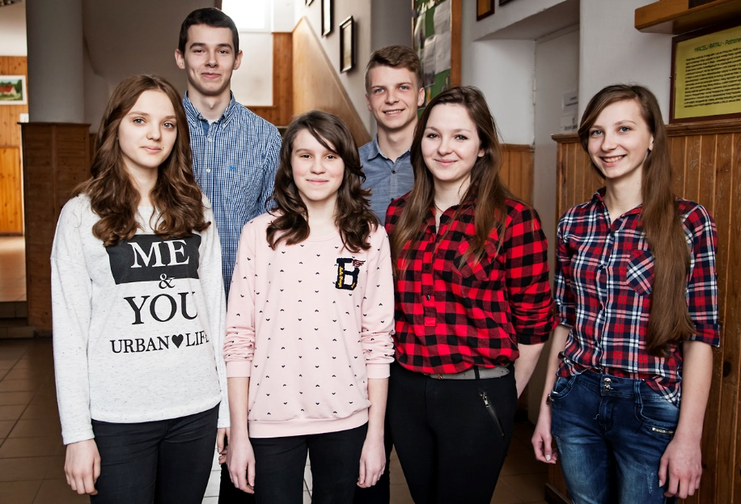
Zapraszamy do współpracy

Slide 15
Zapraszam do kontaktu.
…. – koordynator programu Stypendia św. Mikołaja w szkole ……
Mail: ….
Tel: ….

